Slide 1

Škola: ZŠ Hýskov, Školní 112, Hýskov
Autor: Mgr. Jarmila Kolářová
Název: VY_32_INOVACE_1A_19_Ekosystém rybník
Téma: Člověk a jeho svět
Datum tvorby: 19.4.2013
Číslo projektu: CZ.1.07/1.4.00/21.2485

Slide 2
Anotace:
  Materiál je určený pro žáky 4. ročníku, pro výuku přírodovědy - tématu ekosystém rybník.
  Jedná se o prezentaci na interaktivní tabuli.
  Prezentace je určena pro výklad nového učiva.
  Na snímku 14 je opakování probrané látky pomocí otázek a následné kontroly po kliknutí na šipku. Zpět na otázky se dostanete po kliknutí na kolečko v pravém dolním rohu.
  Pomůcky: interaktivní tabule, interaktivní pero.
  Materiál je určen k interaktivní výuce.

Slide 3
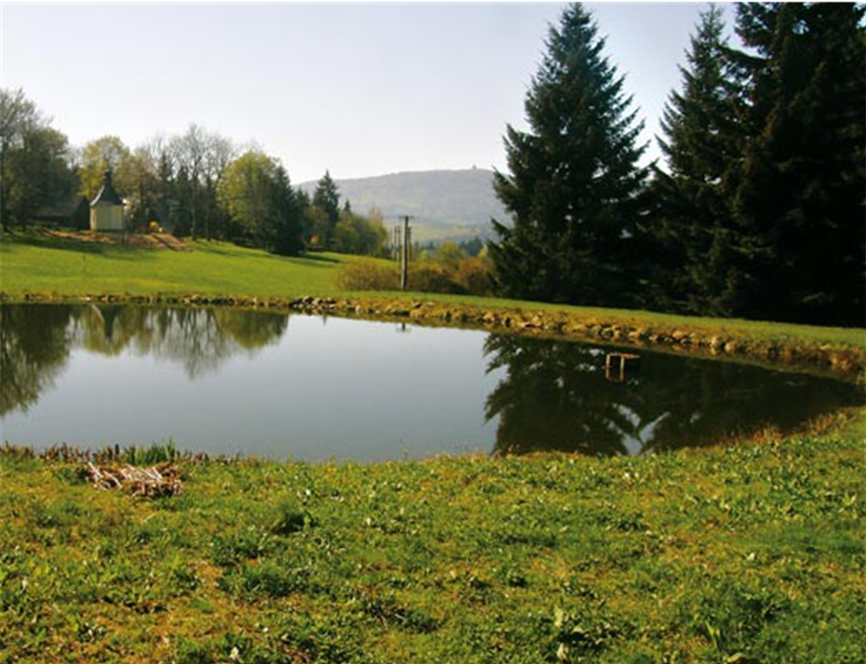
Ekosystém RYBNÍK

Slide 4
Vodní toky a nádrže
POVRCHOVÁ VODA
VODNÍ TOKY
VODNÍ NÁDRŽE
ŘEKY
POTOKY
JEZERA
RYBNÍKY
PŘEHRADY

Slide 5
JEZERO x RYBNÍK
Jezero je přírodní ekosystém, je to prohlubeň zaplněná vodou, kterou vytvořila příroda.
Rybník je umělý ekosystém, vytvořil ho člověk, využívá se k chovu ryb.

Slide 6
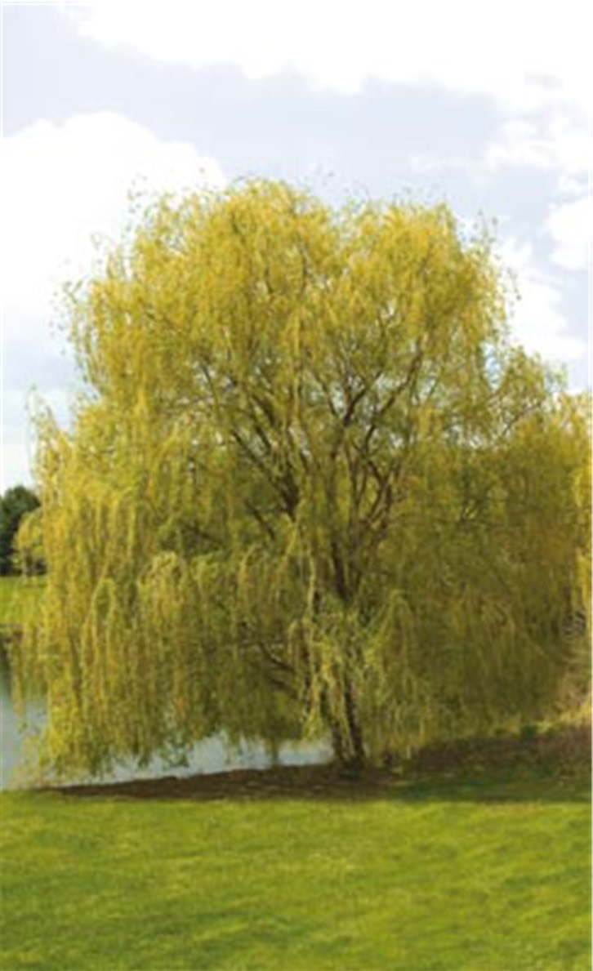
Rostliny v rybníku a jeho okolí
vrba bílá
Její větve jsou velmi pružné a ohebné.
Větve se používají jako proutí na pletení košíků.

Slide 7
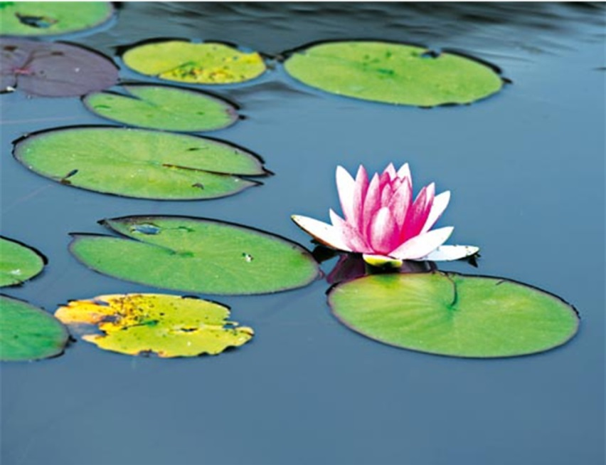
Rostliny v rybníku a jeho okolí
leknín bílý
Naše největší vodní rostlina.
Stonek leknínu je ponořen v bahně rybníka.

Slide 8
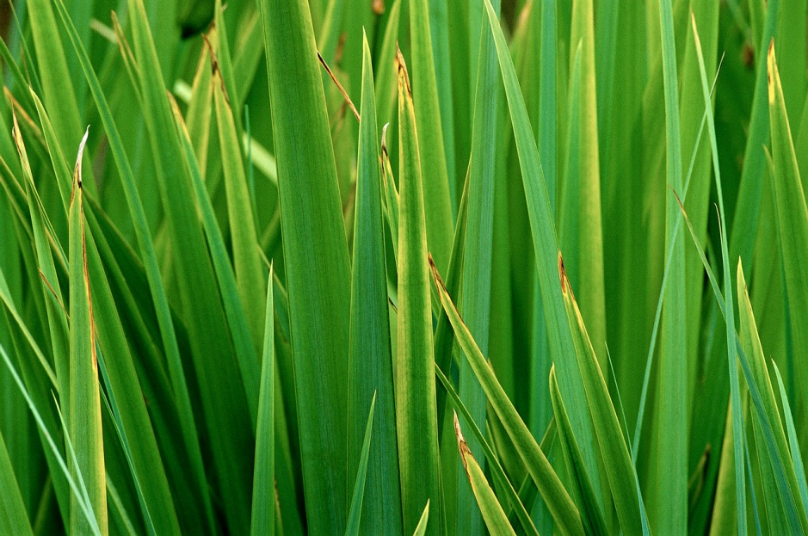
Rostliny v rybníku a jeho okolí
rákos obecný
Nejčastější rostlina rostoucí na březích rybníků.
Nejvyšší naše tráva.
Stonek tvoří duté stéblo s dlouhými listy.

Slide 9
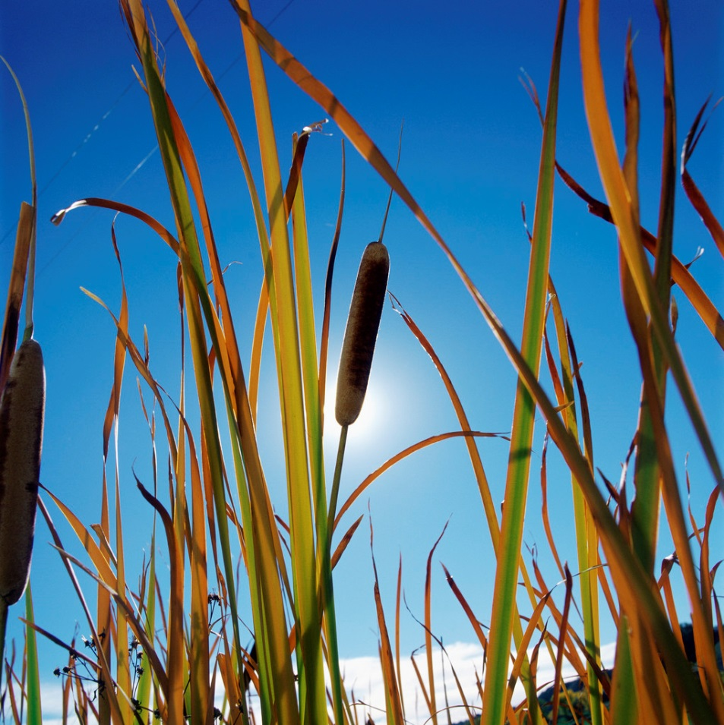
Rostliny v rybníku a jeho okolí
orobinec
úzkolistý
Květenství připomíná doutníky.

Slide 10
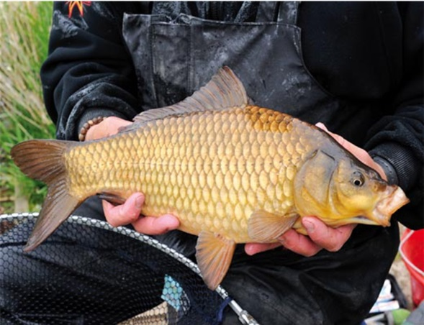
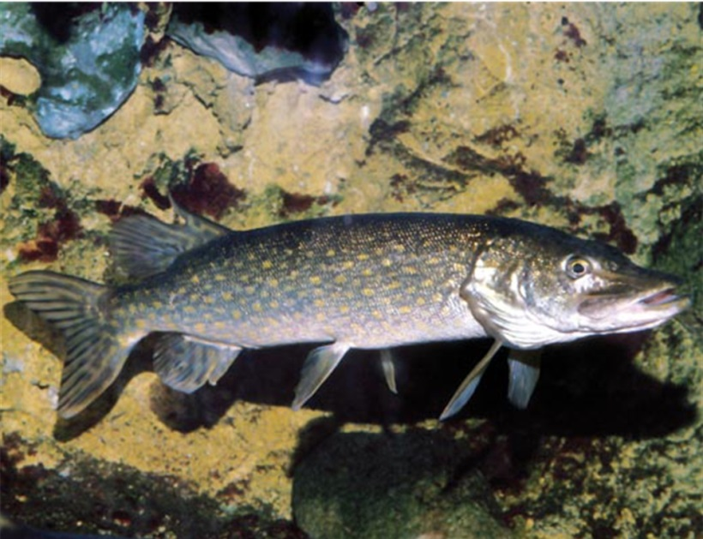
Ryby v rybníku
štika obecná
Vyskytuje se i v řekách.
Tlamu má plnou ostrých zubů.
Je masožravec.
kapr obecný
Na malé hlavě s nevelkou tlamou má čtyři vousky, které mu slouží k nahmatání potravy.
Je všežravec.

Slide 11
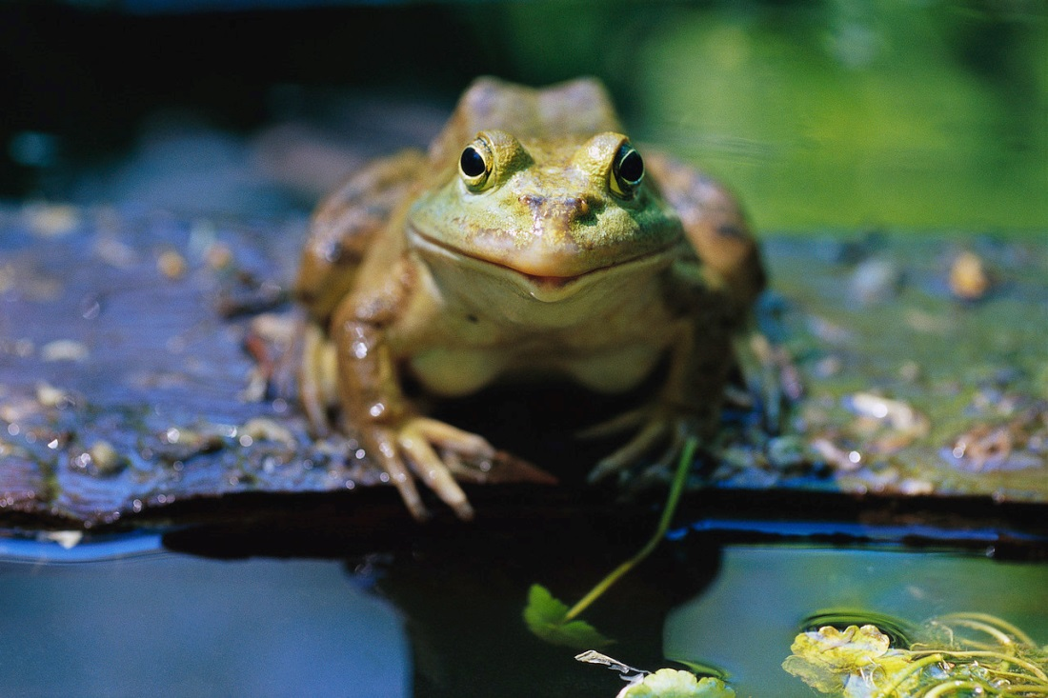
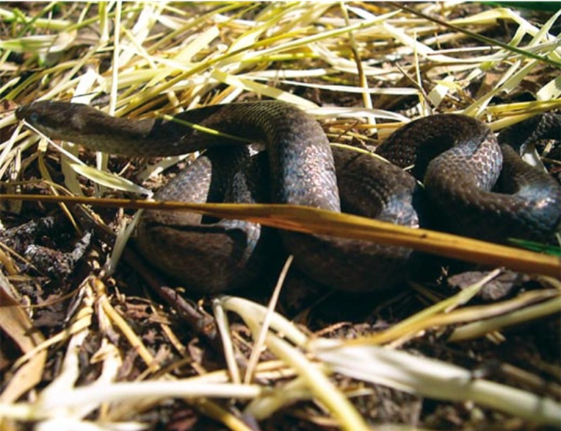
Obojživelníci a plazi
skokan zelený
užovka obojková
Živí se drobnými živočichy.
Má výrazné žluté půlměsíčky za hlavou.
Kořist polyká vcelku ( žáby, hmyz, ryby).

Slide 12
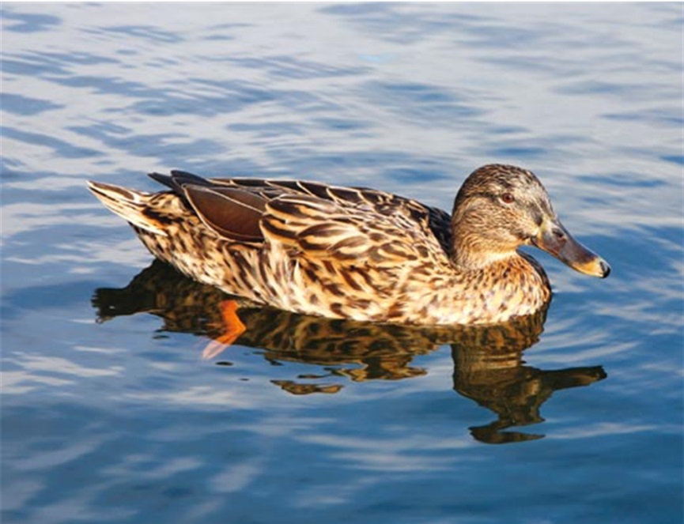
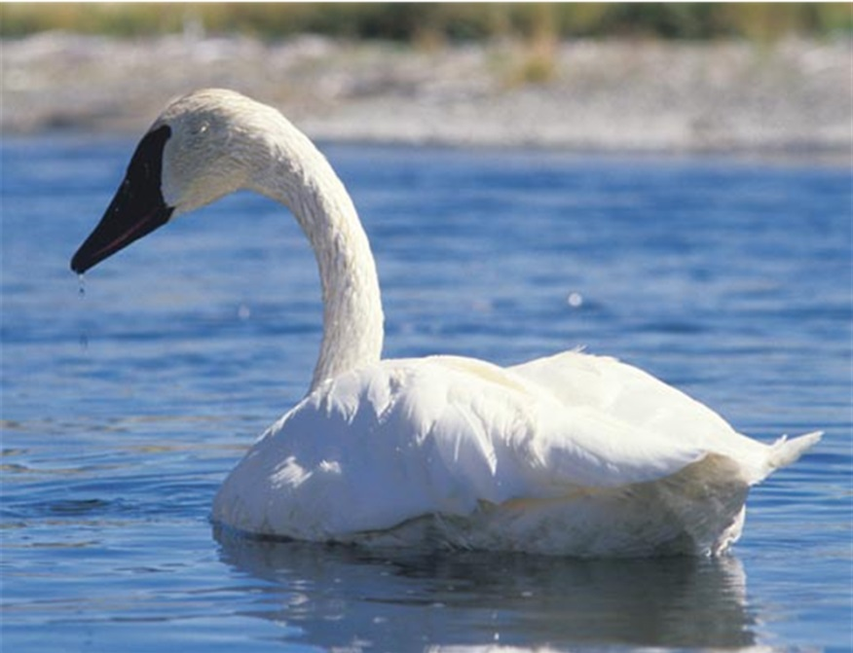
Ptáci
kachna divoká
labuť velká
Je nejhojnějším vodním ptákem.
Samec a samice se barevně odlišují.
Je všežravec.
Je to tažný pták.
Je největším vodním ptákem.
Živí se převážně rostlinou potravou.
Je to pták stálý.

Slide 13
savci
ondatra pižmová
Staví si nory v březích rybníků i řek.
Na zadních nohou má plovací blány a široký ocas.
Je všežravec.
hryzec vodní
Je býložravec.
Plave a umí se potápět.

Slide 14
Znáš odpovědi?
1/ Jak se dělí povrchová voda?
2/ Jaký je rozdíl mezi jezerem a rybníkem?
3/ Jaké znáš rostliny v rybníku a jeho okolí?
4/ Jaké znáš ryby v rybníku?
5/ Jaké znáš obojživelníky a plazy v rybníku a jeho okolí?
6/ Jaké znáš ptáky na hladině rybníka a jeho okolí?
7/ Jaké znáš savce na březích rybníků a ve vodě?
odpověď
odpověď
odpověď
odpověď
odpověď
odpověď
odpověď

Slide 15
POUŽITÉ ZDROJE
Snímek 8, 9, 11, 13 ( rákos, orobinec, skokan, ondatra) - Ilustrace www.office.microsoft.com
  Snímek 3, 6, 7, 10, 11, 12 ( rybník, vrba, leknín, kapr, štika, užovka, kachna, labuť) - Obrázky jsou použité ze zakoupeného CD PRVOUKA, rok.v.2011, Mediadida s.r.o. - společností je udělen písemný souhlas s využitím do projektu OPVK

